Slide 1
Проектирование и реализация web-интерфейса сайта электронной библиотеки
Мещеряков Кирилл Сергеевич
9/1ИС-323

Slide 2
Актуальность
В последние годы электронное чтение становится всё популярнее. Библиотеки и образовательные платформы вынуждены переходить в онлайн, чтобы оставаться востребованными. Качество web-интерфейса напрямую влияет на то, будет ли читатель возвращаться на сайт. Удобство навигации, возможность управлять личными списками (избранное, прочитанное), редактировать профиль – всё это критически важно для привлечения и удержания пользователей. Поэтому проектирование и реализация интуитивно понятного, адаптивного и безопасного web-интерфейса для онлайн-библиотеки является актуальной задачей.

Slide 3
Цель и задачи
Цель: спроектировать и реализовать web-интерфейс онлайн-библиотеки с чтением книг, личным кабинетом, избранным, прочитанным и редактированием профиля.
Задачи:
Проанализировать требования пользователей.
Спроектировать структуру сайта.
Реализовать удобный и интуитивно понятный интерфейс сайта
Обеспечить безопасность данных пользователей и защиту их личной информации
Провести тестирование на удобство и функциональность и устранить дефекты.

Slide 4
Объект и предмет исследования
Объект исследования: Процесс предоставления доступа к электронным книгам через web-интерфейс, включая просмотр каталога, чтение, управление личными списками (избранное, прочитанное) и администрирование библиотечного фонда.
Предмет исследования: Web-интерфейс онлайн-библиотеки, его структура, функциональные компоненты, способы организации хранения данных (JSON-файлы + память сервера) и взаимодействия клиентской и серверной частей на основе архитектуры «клиент-сервер» с использованием языка Go и чистого JavaScript.

Slide 5
Технологический стек
Клиент: HTML (структура), CSS (адаптивный дизайн), чистый JavaScript (динамическое создание DOM, без фреймворков).
Сервер: Go (Golang) с библиотекой gorilla/mux – высокая производительность, простота развёртывания (один исполняемый файл).
Хранилище: JSON-файлы (books.json, users.json) + оперативная память сервера для быстрого доступа.
Архитектура: клиент-сервер, SPA-подход (переключение вкладок без перезагрузки).
Хостинг: встроенный веб-сервер Go на хостовом компьютере.

Slide 6
Функциональные возможности
Пользователь:
Регистрация и вход (логин/пароль).
Просмотр каталога книг (обложка, название, автор).
Добавление в «Избранное» – в один клик.
Переход на страницу книги – автоматическая отметка «Прочитано».
Личный кабинет: смена имени, загрузка аватара, списки избранного и прочитанного со счётчиками.
Администратор:
Отдельная панель для добавления и удаления книг.
Все изменения мгновенно сохраняются и видны всем пользователям.

Slide 7
Хранение данных
books.json: массив книг (id, title, author, cover, description).
users.json: логин, пароль, имя, аватар, favorites[] (id книг), read[] (id прочитанных).
Как работает:
При старте сервер загружает данные в память (слайс books, map users).
Все изменения (добавление/удаление книг, обновление профиля) сразу записываются обратно в JSON-файлы – данные не теряются при перезапуске.
Мьютекс (sync.Mutex) защищает от гонок при параллельных запросах.
Клиент кэширует данные в localStorage – ускоряет навигацию.

Slide 8
Архитектура и взаимодействие
Браузер (HTML/CSS/JS) ↕ fetch (JSON) Сервер Go (gorilla/mux) ↕ чтение/запись books.json + память (map users)
Пользователь кликает – JavaScript отправляет fetch-запрос на сервер.
Сервер обрабатывает запрос (регистрация, логин, добавление в избранное, управление книгами) и возвращает JSON.
Клиент обновляет DOM без перезагрузки страницы.
После логина сервер отдаёт данные пользователя + полный каталог книг, которые сохраняются в localStorage.

Slide 9
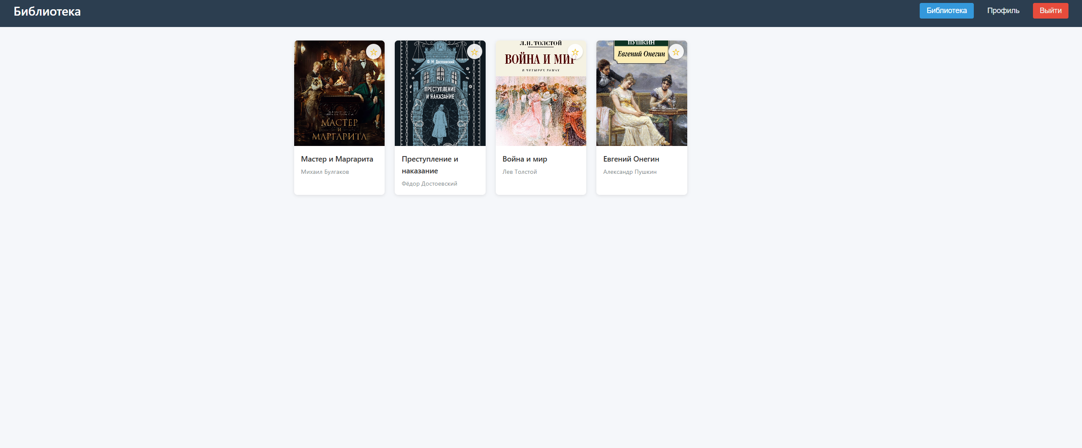
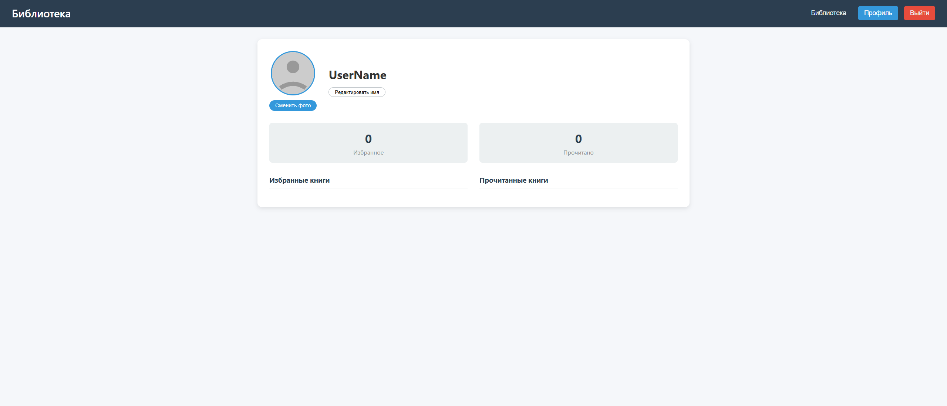
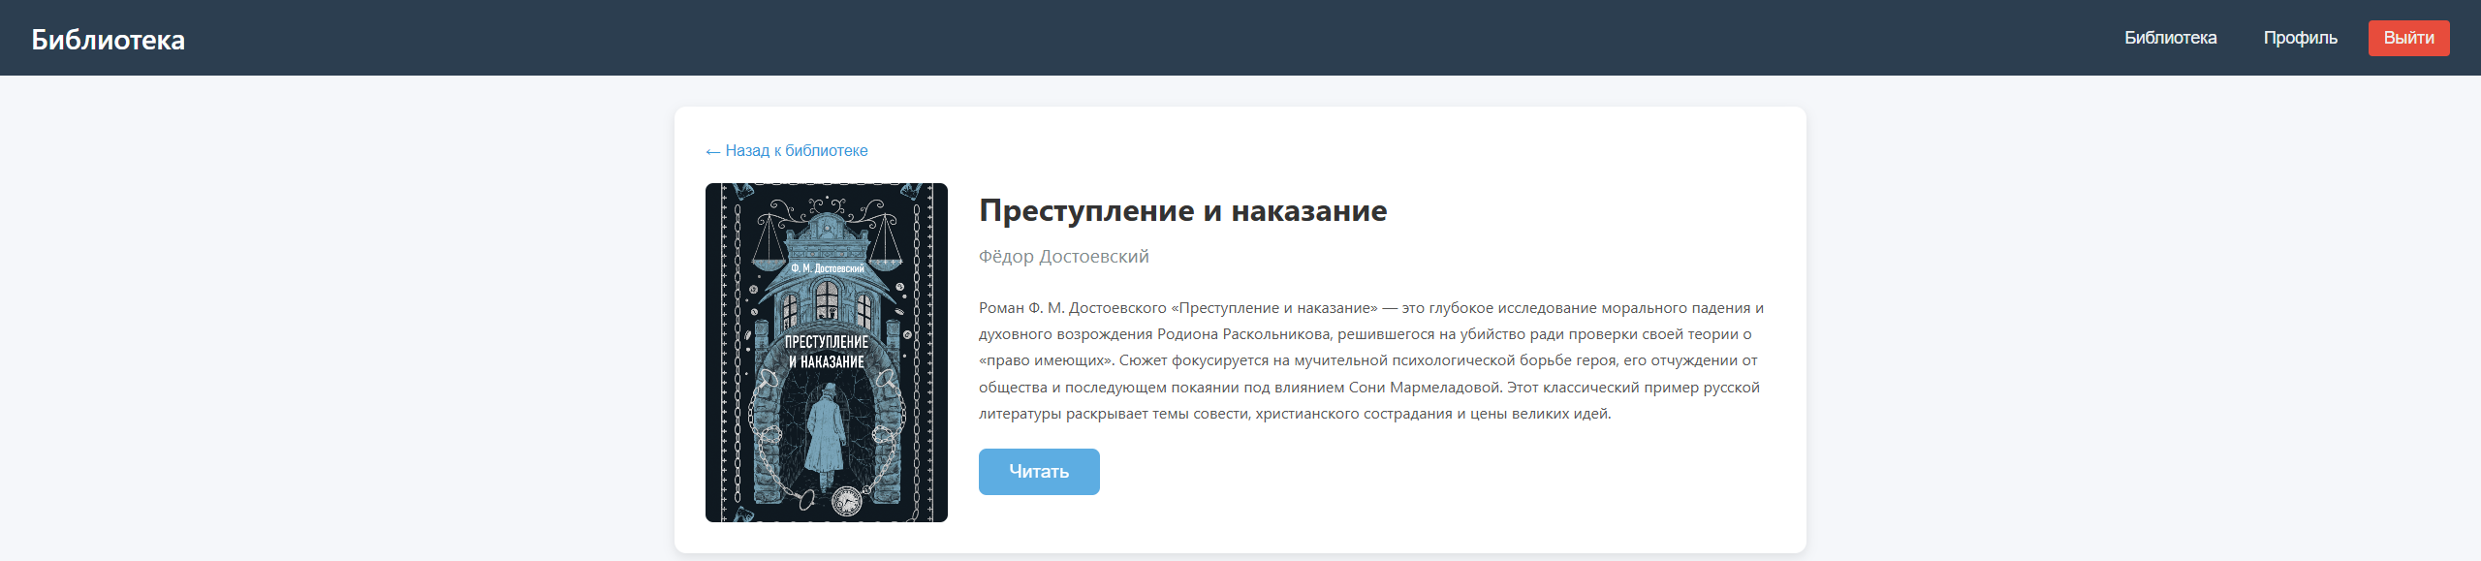
Скриншоты интерфейса

Slide 10
Заключение и перспективы
Результат работы:
Разработано работающее web-приложение онлайн-библиотеки, полностью соответствующее поставленной цели.
Реализованы: удобный каталог книг, чтение (кнопка-заглушка), добавление в избранное, автоматическая отметка прочитанного, личный кабинет (смена имени, загрузка аватара), административная панель для управления книгами.
Проведено тестирование, выявленные дефекты устранены, все сценарии использования работают корректно.
Перспективы развития:
Полнотекстовый поиск и фильтрация книг по жанрам и авторам.
Система рецензий, рейтингов и рекомендаций на основе предпочтений пользователя.
Переход на реляционную базу данных (PostgreSQL) и хеширование паролей для повышения безопасности.
Вывод: разработанный продукт является полноценной основой для дальнейшего развития в реальный сервис электронной библиотеки.

